Slide 1

Module 5 : Ecosystème SI
Panorama des SI locaux, SI globaux et entrepôts des communautés plantes et forêt
Célia Michotey & Cyril Pommier

Slide 2


Un écosystème complexe
Archivage des données
Analyse de données
Acquisition de données
Phenotyping
Genotyping
Metabolomic
…

Slide 3
SI local, SI de projets et entrepôts
SI local
  Adossé à des CRB, Plateforme expérimentale, UE, UR/UMR …
  Gestion quotidienne des ressources (ex : ressources génétiques, dispositifs expérimentaux)
  Gestion de données spécifiques qui n’ont pas vocation à être rendues visibles (ex : gestion des stocks)
  Portée de traçabilité et préservation
SI projets
  Partage au sein du consortium
  « Données vivantes »
  Enrichissement des données
  Traçabilité
SI global/Entrepôt
  FAIRification des données
  Partage, meilleur visibilité
  Réutilisation facilitée
  Enrichissement des données
  Archives nationales et internationales

Slide 4

Recommandations d’entrepôts pour le partage pérennes des données
Omics, Entrepôts dédiés
  EMBL-EBI de préférence
  Standards et checklist dédiés
Phenomics
  SI Plateforme
  MIAPPE/BrAPI
  Recherche Data Gouv, en suivant les recommandations MIAPPE
Autres
  Recherche data gouv
  Penser aux Biological Material/Samples

Slide 5
Ecosystème Plante

Slide 6

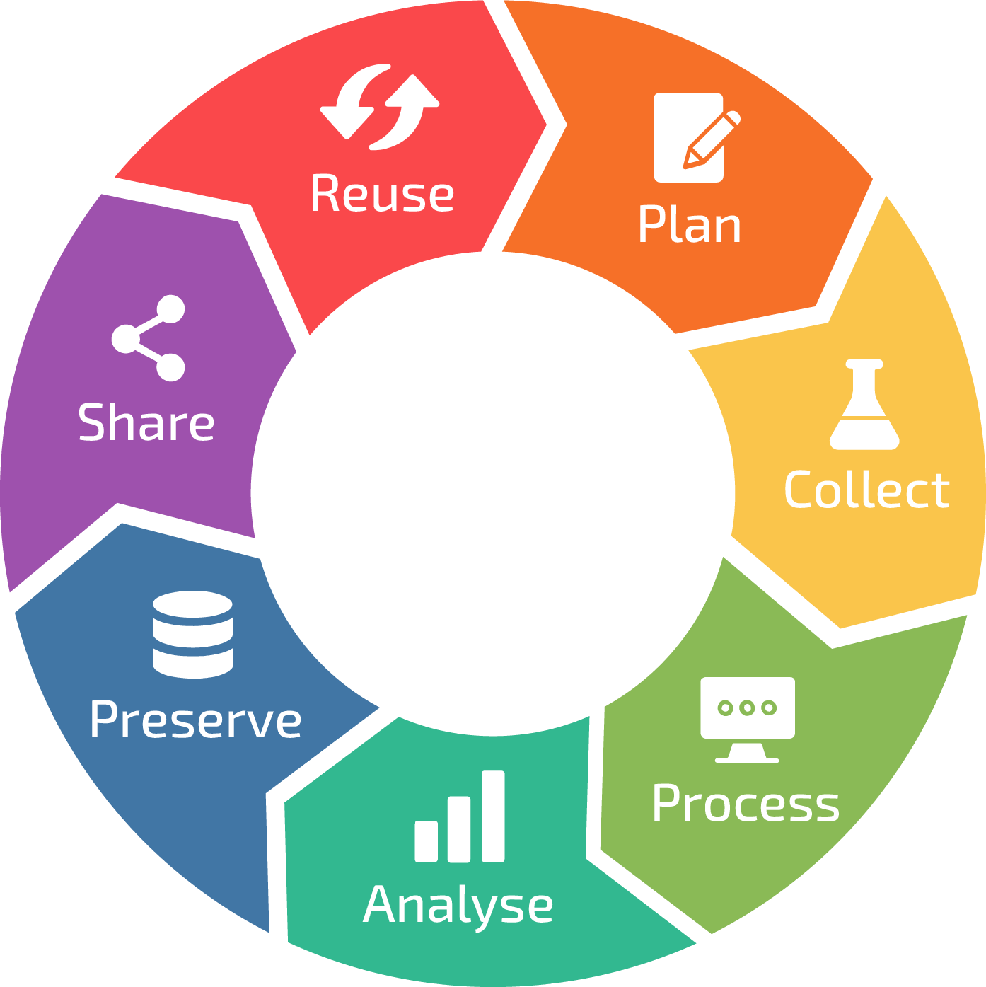








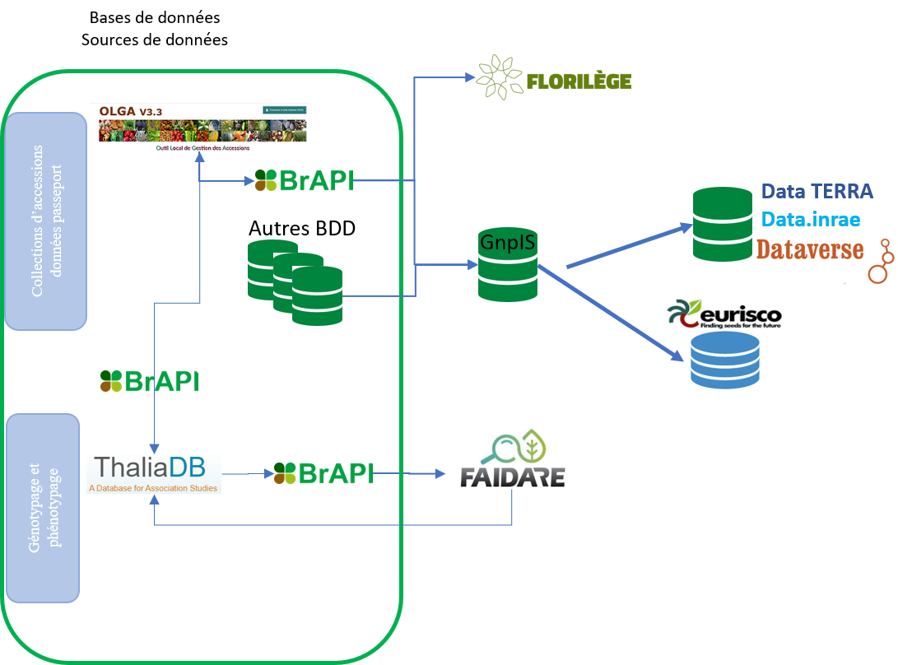
Ecosystème Phénotypage
Variables
Accessions
…
(privé)
???
OLGA
Primary descriptors
Notes:
Augmenter taille des logo, ajouter celui de sixtine

Slide 7
Périmètres des principaux SI Phénotypages
  Planification
  Saisie au champs et en serre
  Planification/design expérimental
  Documentation des parcelles
  Organisation des UE
  Partage/création de listes de variables
  Collecte quotidienne des données
  Consolidation, nettoyage avec des outils (R)
  Dérivation, Analyse, Analyse d’Image
OLGA
  Gestion des CRB
  liste d’identifiant d’accessions
  Phenotypes primaires
  Autres phénotypes ?
  Gestion d’expériences de caractérisation simple ?

Slide 8
Autres SI Phénotypages notables
ThaliaDB
  Phenotypage (surtout élaboré, agrégé)
  Genotypage
  Objectif d’analyse génétique
SI CRB
  Grin Global
  …

Slide 9
Interopérabilité et flux de données
Listes d’accessions
dispositif, ID de plantes / microparcelles
Listes de variables
Variété CTPS
OLGA
?
Listes de variables ?

Slide 10


Interopérabilité et flux de données
Mesures et observations
Mesures et observations
OLGA
Publication et partage pérenne
Portail de données plante

Slide 11
Interopérabilité et flux de données

Slide 12
Ecosystème Forêt

Slide 13
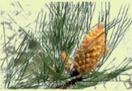
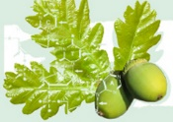
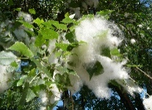














Interopérabilité et flux de données
Réseau International
Réseau National
Pinus Portal
Quercus Portal
Populus Portal
GEN4X
Bases Locales
PlantaExp
Quercus Portal
Pinus Portal
Symphonie
Pl@ntNet
GIDE
Fichiers
SI Institutionel
variables

Slide 14
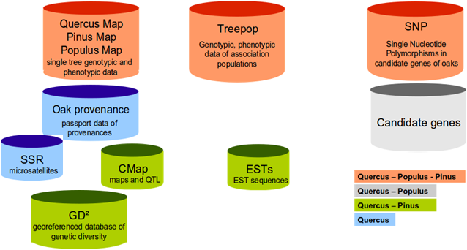
Périmètres des principaux SI
Adonis
  Gestion des dispositifs
  Saisie des données sur le terrain
PlantaExp
  Gestion des ressources génétiques (dont les échantillons)
  Gestion des dispositifs du réseau Sud-Est de GEN4X
Symphonie
  Gestion des collections et des ressources génétiques (dont les échantillon)
  Gestion des dispositifs du réseau Centre-Nord de GEN4X
Cybèle
  Gestion du matériel végétal de l’UEFP (RG et échantillons)
Quercus & Pinus Portal
  Gestion des ressources génétiques et populations (naturelles ou d’association)
  Gestion des analyses génétiques (cartes marqueurs et QTL, génétique d’association)
  Gestion des données de diversité génétique
  Gestion des phénotypes
GIDE
  Gestion des dispositifs expérimentaux (métadonnées)

Slide 15
Périmètres des principaux SI
GnpIS/RDG
  Entrepôt pour les données de génétique et phénomique
FAIDARE
  Fédération d’entrepôts de données publiques sur la biologie végétale
RARe
  Portail de recherche de données fédérant les CRB agronomiques français (animal, environnement, forêt, micro-organismes, plantes)
In-Sylva
  Portail de recherche de données des dispositifs de recherche français sur la gestion forestière

Slide 16
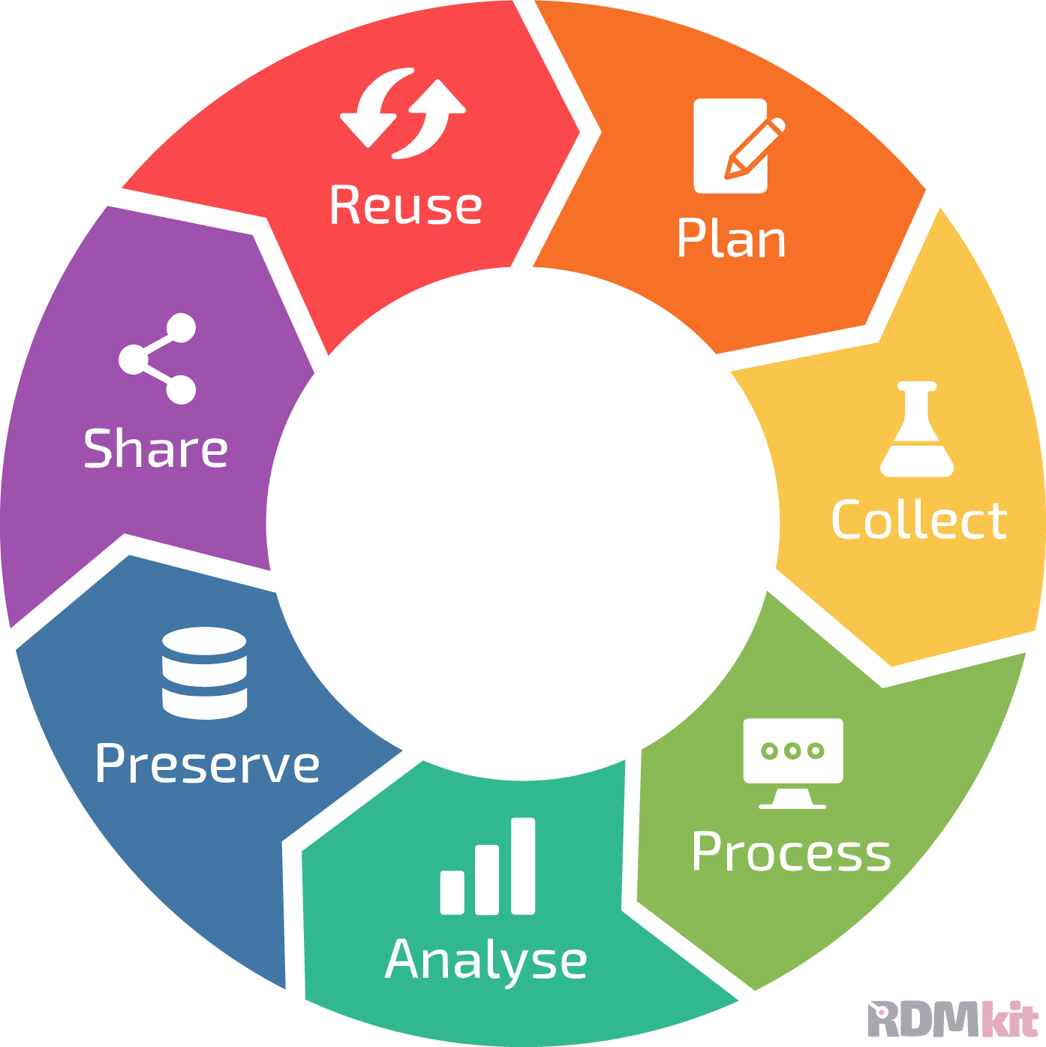

Les SI au cours du cycle de vie des données
Pinus Portal
Quercus Portal
Populus Portal
PlantaExp
Quercus Portal
Pinus Portal
Symphonie
Pl@ntNet
GIDE
PlantaExp
Quercus Portal
Pinus Portal
Symphonie
Pl@ntNet
GIDE

Slide 17

Questions ?

